Slide 1
01 / 23
COMITÉ DIRECTIVO · 2026
CASO TODO TARJETAS S.A.
Architecting Digital Enterprises
Esteban Castelblanco
Julián Baquero
Nicolás Casas
TALLERES 1 + 2 · INTEGRADOS
Notes:
Caso Todo Tarjetas como ejercicio del curso Architecting Digital Enterprises, integrando Talleres 1 y 2.

Slide 2
Contexto del Caso
02 / 23 · TALLER 1
¿QUIÉN ES TODO TARJETAS S.A.?
DESAFÍO ESTRATÉGICO
Proveedor de servicios de procesamiento de tarjetas para bancos emisores y comercios afiliados.
Alta dependencia del call center para servicio postventa
Proceso de originación manual y con fricciones
Baja penetración en segmento joven (18–25 años)
Presión para reducir OPEX por debajo del 2% del mercado
Procesa
2,500 prospectos
semanales
Ingresos operacionales:
USD 12.5M
anuales
EBITDA actual:
USD 1.7M
(margen 13.6%)
Utilidad neta:
USD 975K
(margen 7.8%)
OBJETIVO
ESTRATEGIA: 2 CUSTOMER VALUE PROPOSITIONS
Identificar líneas verdes de innovación que:
CVP1
→ Asistente GenAI Omnicanal + Autoservicio
Mejoren la experiencia del cliente del cliente
Aumenten eficiencia operacional
Generen crecimiento en el segmento joven
Creen y capturen valor medible
CVP2
→ Originación 100% Digital + Tarjeta Virtual
ENFOQUE DUAL: CREAR VALOR + CAPTURAR VALOR
TODO TARJETAS S.A. · COMITÉ DIRECTIVO
ARCHITECTING DIGITAL ENTERPRISES
Notes:
Contexto del caso: Todo Tarjetas S.A. enfrenta presión competitiva y operativa. Identificamos el desafío estratégico, el objetivo y la estrategia dual de dos CVPs.

Slide 3
Parte 1 · Crear Valor — Gaps de Experiencia Identificados
03 / 23 · TALLER 1
GAP 1
GAP 2
Experiencia de servicio postventa fragmentada
Fricción en la originación de tarjetas
SITUACIÓN ACTUAL
SITUACIÓN ACTUAL
Reclamos, bloqueos, activaciones vía call center
Digitalización manual de documentos
Validaciones manuales y entrega física
Activación posterior vía call center
Segmento joven (18–25) espera procesos inmediatos
Tiempos de espera altos y fricción
Presión operativa + procesos manuales
90% del gasto de call center
= PQR addressable
WHITE SPACE
WHITE SPACE
Experiencia de autoservicio digital omnicanal disponible 24/7
Onboarding completamente digital con tarjeta virtual instantánea
CREAR VALOR
GAPS → WHITE SPACES → CVPS
Notes:
Identificamos dos gaps de experiencia: servicio postventa fragmentado y fricción en originación. Cada gap abre un white space claro de oportunidad.

Slide 4
Jobs To Be Done (JTBD)
04 / 23 · TALLER 1
JTBD 1
Servicio al cliente
→
→
SITUACIÓN
DESEO
RESULTADO ESPERADO
Un tarjetahabiente o comercio tiene un problema con su tarjeta o transacción
Resolver el problema inmediatamente desde un canal digital sin llamar al call center
Cerrar el caso en minutos con trazabilidad completa
JTBD 2
Obtención de tarjeta
→
→
SITUACIÓN
DESEO
RESULTADO ESPERADO
Un cliente joven quiere obtener una tarjeta y comenzar a usarla inmediatamente
Completar el proceso completamente digital desde su celular
Aprobación y tarjeta virtual activa en la misma sesión
CREAR VALOR
JTBD · SITUACIÓN → DESEO → RESULTADO
Notes:
Articulamos los Jobs To Be Done para cada CVP en formato situación-deseo-resultado esperado.

Slide 5
CVP1 · Asistente GenAI Omnicanal + Autoservicio
05 / 23 · TALLER 1
01
02
03
WHY
WHAT
HOW
90%
del gasto call center = PQR addressable
Asistente inteligente con GenAI para resolver PQR
Autoservicio: reclamos, bloqueos, consultas, activaciones
Disponible en App, Web, WhatsApp, Chat
Backoffice integrado para gestión de casos
LLM + orquestación omnicanal + NLP
Integración con core bancario y switch
Escalamiento inteligente a agente humano
Trazabilidad completa de cada caso
Tiempos de espera generan fricción e insatisfacción
Procesos manuales = presión operativa insostenible
Clientes esperan resolución digital 24/7
BENEFICIOS CLAVE
·
RESOLUCIÓN 24/7
·
−35% LLAMADAS CALL CENTER
·
MAYOR SATISFACCIÓN
·
AHORRO USD 572,500/AÑO
CREAR VALOR · CVP1
ASISTENTE GENAI OMNICANAL
Notes:
CVP1 detallado en formato WHY/WHAT/HOW con beneficios cuantificados.

Slide 6
CVP2 · Originación 100% Digital + Tarjeta Virtual Instantánea
06 / 23 · TALLER 1
01
02
03
WHY
WHAT
HOW
Proceso de originación manual y lento
Onboarding digital desde el celular
Validación biométrica + scoring automático
Aprobación instantánea + tarjeta virtual inmediata
Wallet digital para primer consumo en minutos
OCR + biometría facial para KYC digital
Motor de scoring automático integrado
Emisión de tarjeta virtual vía tokenización
Integración con wallets (Apple Pay, Google Pay)
Entrega física genera costos de
USD 1.8M/año
Segmento 18–25 demanda experiencia 100% digital
Baja conversión y activación tardía
BENEFICIOS CLAVE
·
+12% CUOTAS MANEJO
·
−70% COSTOS ENTREGA
·
−30% PLÁSTICOS
·
AHORRO USD 2,014,000/AÑO
CREAR VALOR · CVP2
ORIGINACIÓN DIGITAL
Notes:
CVP2 detallado en formato WHY/WHAT/HOW con beneficios cuantificados.

Slide 7
Customer Journey
07 / 23 · TALLER 1
CVP1
Autoservicio GenAI Omnicanal
1
2
3
4
5
6
Inicia interacción
GenAI identifica intención
Autoservicio del caso
Gestión automática
Escalamiento si necesario
Cierre con trazabilidad
App / WhatsApp
NLP + Contexto
Reclamo / Bloqueo
Core + Switch
Agente humano
Caso resuelto
CVP2
Originación 100% Digital
1
2
3
4
5
6
Solicitud desde app
Captura documento
Evaluación crediticia
Aprobación instantánea
Emisión tarjeta virtual
Primer consumo
Registro
OCR + Biometría
Scoring auto.
Decisión < 1 min
Tokenización
Wallet digital
CUSTOMER JOURNEY
6 PASOS × 2 CVPS
Notes:
Customer Journey de ambos CVPs: 6 pasos por viaje, mostrando la experiencia end-to-end.

Slide 8
Parte 2 · Capturar Valor — Estrategia de Monetización
08 / 23 · TALLER 1
CVP1 — REDUCCIÓN DE COSTOS Y EFICIENCIA
CVP2 — GENERACIÓN DE INGRESOS + REDUCCIÓN DE COSTOS
TIPO: REDUCCIÓN DE COSTOS OPERACIONALES
TIPO: REVENUE GROWTH + COST REDUCTION
Ahorro Call Center
Ahorro en plásticos
USD 500,000
Base addressable (90% del gasto)
USD 1,350,000
50% migración a tarjeta virtual
Reducción por GenAI
35%
USD 1,080,000
USD 472,500
Ahorro en entrega
AHORRO ANUAL
60% entregas evitables por onboarding digital
Ahorro TI Legacy
Ahorro analistas de riesgo
USD 400,000
Base
USD 1,000,000
20% automatización scoring
Reducción por canal digital
10%
Ingresos incrementales
USD 34,000
AHORRO ANUAL
USD 100,000
2% uplift segmento joven × margen EBITDA
TOTAL BENEFICIO ANUAL CVP1
USD 572,500
TOTAL BENEFICIO ANUAL CVP2
USD 2,014,000
CAPTURAR VALOR
BENEFICIOS ANUALIZADOS
Notes:
Estrategia de monetización: CVP1 captura valor por reducción de costos; CVP2 combina revenue growth con cost reduction.

Slide 9
Business Case · TCO (Total Cost of Ownership)
09 / 23 · TALLER 1
LÍNEA DE INVERSIÓN
TIPO
DOMINIO
MONTO USD
Diseño e implementación Asistente GenAI Omnicanal
CAPEX
CVP1
$220,000
Originación digital + tarjeta virtual + integraciones
CAPEX
CVP2
$250,000
Compliance, change management y entrenamiento
CAPEX
CVP1+2
$60,000
Licencias SaaS / LLM / Omnicanal (mensual × 5 años)
OPEX
Plataforma
$1,080,000
Infraestructura, monitoreo y seguridad (mensual × 5 años)
OPEX
Infra
$300,000
INVERSIÓN TOTAL (5 AÑOS)
USD 2,140,000
$530K
$276K
$1,380K
5 Años
CAPEX TOTAL
OPEX ANUAL
OPEX 5 AÑOS
HORIZONTE
BUSINESS CASE
TCO 5 AÑOS
Notes:
Business Case TCO: 5.3 millones de inversión total a 5 años, descompuesta entre CAPEX y OPEX por dominio.

Slide 10
Resultados Financieros · Evaluación a 5 Años
10 / 23 · TALLER 1
USD 12.2M
254.7%
Año 1
89.3%
VPN (NPV)
ROI
PAYBACK
UP & RUNNING
INVERSIÓN
AÑO 1
AÑO 2
AÑO 3
AÑO 4
AÑO 5
TOTAL
Inversión
−$760K
−$276K
−$276K
−$276K
−$276K
−$276K
−$1,588K
Beneficios
$0
$1,149K
$1,896K
$2,587K
$2,587K
$2,587K
$5,632K
Cashflow Neto
−$760K
$873K
$1,620K
$2,311K
$2,311K
$2,311K
$4,044K
ADOPCIÓN DE BENEFICIOS
IMPACTO EN P&L (ESCENARIO IMPLEMENTADO)
CVP1: 60% (Año 1) → 85% (Año 2) → 100% (Año 3–5)
Ingresos:
USD 12.5M → 13.7M
(+9.8%)
CVP2: 40% (Año 1) → 70% (Año 2) → 100% (Año 3–5)
EBITDA:
USD 1.7M → 5.5M
(+224%)
Utilidad Neta:
USD 975K → 3.4M
(+244%)
Margen neto:
7.8% → 24.4%
BUSINESS CASE
CASHFLOW + P&L
Notes:
Resultados financieros 5 años: VPN 12.2M, ROI 254.7%, payback en año 1.

Slide 11
Conclusión Estratégica
11 / 23 · TALLER 1
CVP1 · ASISTENTE GENAI OMNICANAL
CVP2 · ORIGINACIÓN DIGITAL + TARJETA VIRTUAL
Mejora experiencia del cliente con resolución 24/7
Impulsa crecimiento en segmento joven (18–25)
Reduce presión operativa del call center en 35%
Mejora conversión con onboarding inmediato
Aumenta eficiencia con automatización GenAI
Posiciona a la empresa como líder digital
Ahorro anual:
USD 572,500
Ahorro anual:
USD 2,014,000
REDUCCIÓN DE COSTOS OPERACIONALES
REVENUE GROWTH + COST REDUCTION
IMPACTO COMBINADO
USD 2.14M
USD 2.59M
USD 12.2M
254.7%
Año 1
INVERSIÓN TOTAL
BENEFICIO ANUAL
VPN 5 AÑOS
ROI
PAYBACK
CIERRE · TALLER 1
CREAR + CAPTURAR VALOR
Notes:
Conclusión estratégica: ambos CVPs convergen en un impacto combinado de 2.59M de beneficio anual.

Slide 12
12 / 23
— BLOQUE SIGUIENTE
Taller 2
01 Cultura Digital
02 Validación UX
03 Arquitectura de Solución
CASO TODO TARJETAS S.A.
Notes:
Transición al Taller 2: cultura digital, validación UX y arquitectura de solución.

Slide 13
Modelo de Congruencia para Digital
13 / 23 · TALLER 2 · CULTURA
ESTRATEGIA
CULTURA
PERSONAS
FROM Procesamiento transaccional tradicional. Call center como canal primario. OPEX > 2%
FROM Aversión al riesgo. Cumplimiento SLA call center. Cambios requieren múltiples aprobaciones
FROM Especialistas call center. Operadores scoring manual. Analistas documentos físicos
TO GenAI como palanca de autoservicio. Originación 100% digital. OPEX reducido vía automatización
TO Tolerante al fallo controlado. Experimentación en sandbox. Cultura de aprendizaje continuo
TO Ingenieros IA/ML. Prompt Engineering. Diseñadores UX. Product Owners con visión de negocio
CONDUCTAS OKRs por CVP. A/B testing de prompts. Revisión semanal de métricas. Benchmarking vs fintechs
CONDUCTAS Post-mortems sin culpa. Retrospectivas quincenales. Scrum para squads CVP. Policy de no culpa
CONDUCTAS Reskilling agentes call center. Tours of duty 6 meses. Evaluación 360° criterio digital
TAREAS
ESTRUCTURA
FROM ▶ TO
FROM ▶ TO
CONDUCTAS
PQR manual por teléfono ▶ Autoservicio GenAI 24/7
Vertical (Call Center + TI + Riesgo en silos) ▶ Squads autónomos CVP1 + CVP2
Squads/Tribes por CVP. Guilds: Arquitectura, IA, UX. Chapter Data Engineering compartido.
Digitación manual ▶ OCR + biometría automática KYC
TI Legacy separado del negocio ▶ Product Owners con P&L propio
Scoring 2–3 días ▶ Scoring automático en < 60 segundos
Decisiones centralizadas ▶ Liderazgo distribuido
CONDUCTAS Sprints 2 semanas por CVP. CI/CD bot. A/B testing flujos. Retraining modelo c/30 días
CULTURA DIGITAL · MODELO DE CONGRUENCIA
5 PALANCAS FROM → TO
Notes:
Modelo de Congruencia para Digital: cinco palancas — estrategia, cultura, personas, tareas y estructura — con su FROM-TO y conductas asociadas.

Slide 14
Cultura Digital · Madurez y Riesgos de No Evolucionar
14 / 23 · TALLER 2 · CULTURA
DIAGNÓSTICO DE MADUREZ DIGITAL
RIESGOS DE NO EVOLUCIONAR
DIMENSIÓN
ACTUAL ▶ OBJETIVO
INICIATIVA CLAVE
CORTO PLAZO (0–12 MESES)
AGILIDAD
2.0 ▶ 4.0
Ciclos 4–6 semanas ▶ Scrum por CVP + CI/CD + cambios en < 2 días. Eliminar comités de aprobación
⚠
Pérdida de talento digital clave Perfiles IA/ML migran a fintechs en < 12 meses
APETITO AL RIESGO
1.5 ▶ 4.0
Aversión total al error ▶ Sandbox IA + política no-culpa + USD 60K budget innovación independiente
⚠
Ahorro USD 472K no se materializa Call center manual sigue absorbiendo PQR que CVP1 debería resolver
TOMA DE DECISIONES
1.5 ▶ 4.5
Decisiones manuales sin datos ▶ Panel tiempo real por CVP + PO autónomo + scoring explicable
⚠
Costos operativos duplicados Canal digital + call center en paralelo; beneficio financiero CVP1 eliminado
LIDERAZGO
2.0 ▶ 4.0
Gerencia centraliza todos los cambios ▶ Liderazgo ágil + autoridad real PO + eliminar capa intermedia
⚠
Ventana competitiva CVP2 perdida Segmento 18–25 años capturado por competidores digitales operativos
PASIÓN POR EL TRABAJO
2.5 ▶ 4.5
Alta rotación call center sin propósito ▶ Agentes como entrenadores IA + misión compartida de eliminar esperas
ESTILO DE TRABAJO
1.5 ▶ 4.5
Silos sin métricas compartidas ▶ Squads multidisciplinarios + herramientas colaborativas + sesiones mensuales innovación
MEDIANO PLAZO (1–3 AÑOS)
⚠
Deuda técnica CVP1 — modelo obsoleto Sin cultura iterativa; asistente pierde precisión y genera más fricción
⚠
USD 2.14M invertidos sin retorno Tecnología sin comportamientos = retorno cercano a cero
⚠
Disrupción competitiva irreversible Fintechs nativas replican CVP1+CVP2 antes de completar la transformación cultural
CULTURA DIGITAL
6 DIMENSIONES · 7 RIESGOS
Notes:
Cultura Digital: diagnóstico de madurez por seis dimensiones y riesgos concretos de no evolucionar a corto y mediano plazo.

Slide 15
Cultura Digital Requerida · Análisis FROM–TO
15 / 23 · TALLER 2 · CULTURA
CVP1 · ASISTENTE GENAI OMNICANAL
CVP2 · ORIGINACIÓN 100% DIGITAL
Agilidad
Talento digital
→ FROM: Cambios toman 4–6 semanas de aprobación
→ FROM: Especialistas call center, operadores scoring manual
→ TO: Ciclos 2 semanas, despliegue <2 días, CI/CD activo
→ TO: Ingenieros IA/ML, Product Owners, diseñadores UX
Cultura
Colaboración
→ FROM: Aversión al riesgo, cambios por comité
→ FROM: Silos verticales: Call Center + TI + Riesgo separados
→ TO: Sandbox GenAI, post-mortems sin culpa, iteración
→ TO: Squads autónomos end-to-end con PO, ingeniero y UX
Orientación a datos
Riesgo e innovación
→ FROM: Reportes históricos, decisiones por intuición
→ FROM: Scoring manual 2–3 días, validación física
→ TO: Dashboards tiempo real, A/B testing, OKRs por CVP
→ TO: OCR + biometría automática, aprobación <60 seg
CULTURA DIGITAL REQUERIDA
FROM → TO POR CVP
Notes:
Cultura Digital Requerida: análisis FROM-TO específico para cada CVP en seis dimensiones culturales.

Slide 16
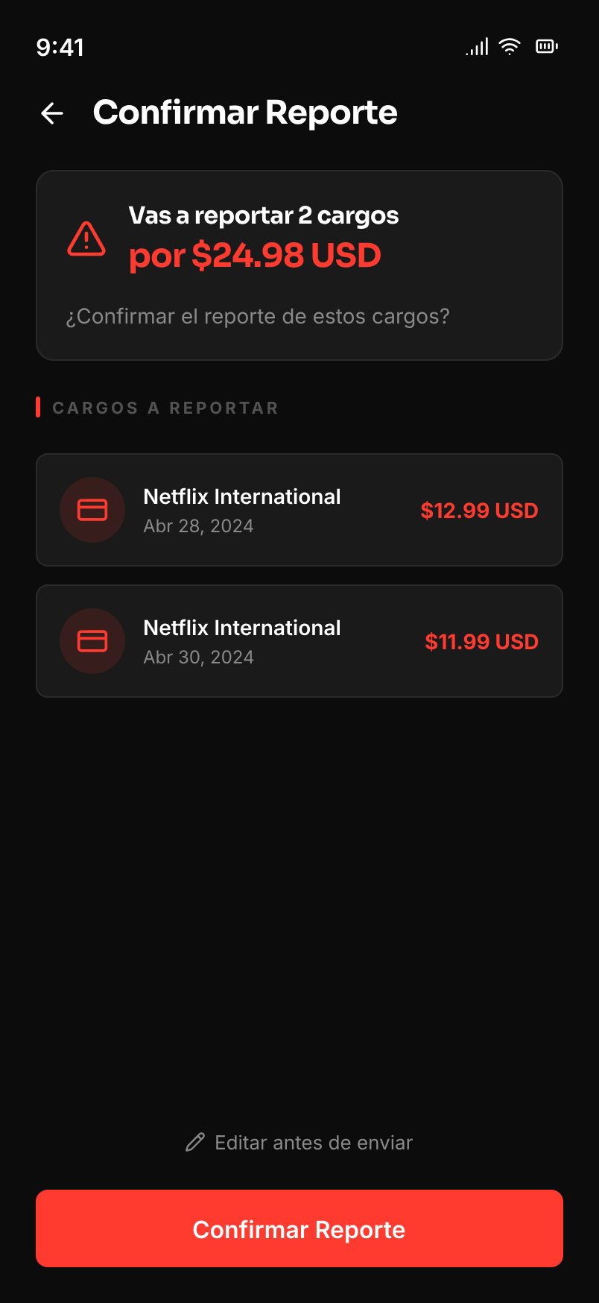
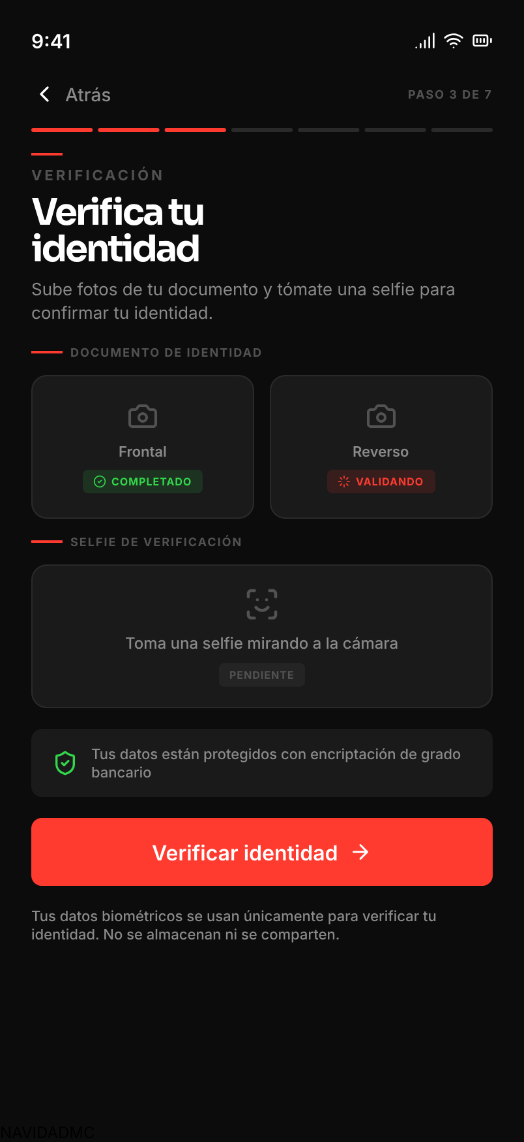
Bloque 2 / Validación UX · Benchmark + Heurística
16 / 23 · TALLER 2 · UX
BENCHMARK DE EXPERIENCIA DIGITAL
EVALUACIÓN HEURÍSTICA · NIELSEN 10
4 referentes y atributos clave incorporados a los CVPs:
CVP1
CVP2
Mi Bancolombia — Banca tradicional, Colombia
Bien resueltos
5 → 10
6 → 10
Línea base local — chatbot orienta pero no resuelve, originación con fricción. Gap a superar.
Nubank — Neobank regional
Mejorados en prototipo
3
2
Originación 100% digital <5 min. Self-service nativo 95%. Diseño minimalista. Estándar para CVP1+CVP2.
Incorporados desde cero
2
2
Wealthsimple — Fintech inversión, Canadá
Onboarding progresivo. Lenguaje humano sin jerga. Feedback en tiempo real. Diseño emocional. Aplica al CVP2.
MEJORAS CRÍTICAS APLICADAS
Acorns — Fintech ahorro, EE.UU.
CVP1 — Pantalla de confirmación antes de envío de reporte.
"¿Confirmas reportar 2 cargos por $24.98 USD?" — inspirado en el principio "una decisión clara por paso" (Acorns).
Una decisión por pantalla. Nudging contextual. Activación de primer uso guiada. Aplica a CVP1 + primer consumo CVP2.
RESULTADO: 12 ATRIBUTOS UX DIFERENCIADORES INCORPORADOS.
CVP2 — Nota de privacidad biométrica.
Texto explícito sobre uso de datos biométricos. Cumple Ley 1581 + sensibilidad del segmento 18–25.
RESULTADO: 2 mejoras implementadas en Figma · 8 principios cubiertos o identificados para iteración
VALIDACIÓN UX
BENCHMARK + Heurística
Notes:
Validamos UX contra 4 referentes globales y los 10 principios de Nielsen. Identificamos brechas concretas y aplicamos mejoras puntuales que llevan ambos prototipos a cumplimiento heurístico pleno.

Slide 17
User Testing · Hallazgos y Pivots del Prototipo
17 / 23 · TALLER 2 · UX
4 perfiles · Tarjetas de aprendizaje
P1
PERFIL 1 · CLIENTE NORMAL · CVP1
P2
PERFIL 2 · EXPERTO DIGITAL · AMBOS CVPS
HALLAZGO
HALLAZGO
Asistente con chips genéricos pierde valor cuando hay caso abierto.
Botones de Seguridad simultáneos generan ambigüedad visual.
"No veo nada de mi caso aquí, ¿cómo busco el que ya reporté?"
"Si la tarjeta está activa, ¿por qué veo Reactivar?"
PIVOT
PIVOT
Chips dinámicos contextuales — primer chip muestra "Seguimiento caso #RC-2847" si hay caso activo.
Acciones condicionales — solo "Bloquear" se muestra si la tarjeta está activa.
P3
PERFIL 3 · POTENCIAL CLIENTE · CVP2
P4
PERFIL 4 · USUARIO EXTREMO · CVP1
HALLAZGO
HALLAZGO
4 categorías iguales en primer consumo causan parálisis. NPS 7 vs criterio 8.
Asistente IA debe tener contexto de las necesidades del usuario, y cual actividad es más probable que haga.
"Hay muchas cosas, no sé por cuál empezar."
"Aquí cada vez que entro es como si fuera la primera vez"
PIVOT
PIVOT
1 categoría destacada con cashback + 3 secundarias en menor jerarquía visual.
Memoria conversacional entre sesiones
USER TESTING
4 PERFILES · 4 PIVOTS
Notes:
Cuatro perfiles cubren cliente normal, experto, potencial nuevo y usuario extremo. Cada sesión generó hallazgo con cita literal y pivot accionable de bajo costo.

Slide 18
Validación de Willingness to Pay · Van Westendorp
18 / 23 · TALLER 2 · UX
CVP1 · ASISTENTE GENAI PREMIUM
CVP2 · ORIGINACIÓN DIGITAL PREMIUM
RANGOS DE PRECIO ACEPTABLE
RANGOS DE PRECIO ACEPTABLE
Mínimo aceptable
< $2.900 / mes
Mínimo aceptable
< $1.900 / mes
Óptimo inferior
$4.900 – $6.900 / mes
Óptimo inferior
$3.900 – $5.900 / mes
Óptimo superior
$9.900 – $12.900 / mes
Óptimo superior
$7.900 – $9.900 / mes
Máximo inaceptable
> $19.900 / mes
Máximo inaceptable
> $14.900 / mes
PRECIO ÓPTIMO
PRECIO ÓPTIMO
$8.900 COP/mes
$7.900 COP/mes
MODELO DE TIERS
FUENTES DE REVENUE
Básico
Autoservicio estándar
$0 adicional
Interchange fee
$4.000–$8.000/mes/cliente
Premium
Resolución <4h, alertas
$8.900/mes
Cuota de manejo año 1
$0 (estrategia adopción)
Comercios
SLA 2h, dashboard
$45–80K/mes
Intereses revolving
fuente principal
Servicios premium
$4.900–$9.900/mes/cliente
AHORRO OPERATIVO TOTAL
USD 472,500/año
Estrategia: capturar WTP sin bloquear adquisición segmento joven.
"Ambos CVPs maximizan revenue sin dejar valor sobre la mesa ni sobreprecibir el tier de entrada."
WILLINGNESS TO PAY
VAN WESTENDORP
Notes:
Van Westendorp identifica el precio óptimo por CVP. CVP1 monetiza tier Premium sobre ahorro operativo; CVP2 con interchange e intereses, dejando cuota fija en cero el año 1.

Slide 19
Validación UX · Cierre y Mejoras Consolidadas
19 / 23 · TALLER 2 · UX
10/10
12
4 / 4
2 CVPs
HEURÍSTICA EVALUADAS
ATRIBUTOS INCORPORADOS
PERFILES UT VALIDADOS
WTP VALIDADO · VAN WESTENDORP
IMPLEMENTADO EN FIGMA
CVP1
CVP2
Confirmación antes de envío
(heurística — prevención de errores)
Nota de privacidad biométrica
(heurística — Ayuda y documentación)
Asistente con IA con contexto del usuario
(user testing — Perfil 4)
Categoría destacada en primer consumo
(user testing — Perfil 3)
"Prototipo pivotado con base en evidencia: 7 mejoras concretas, bajo costo, alto impacto en NPS y conversión."
CIERRE BLOQUE 2
VALIDACIÓN UX
Notes:
Cierre del Bloque 2: el prototipo no es especulativo, está validado contra benchmark, heurística y user testing real. Siete mejoras concretas pivotaron el diseño.

Slide 20
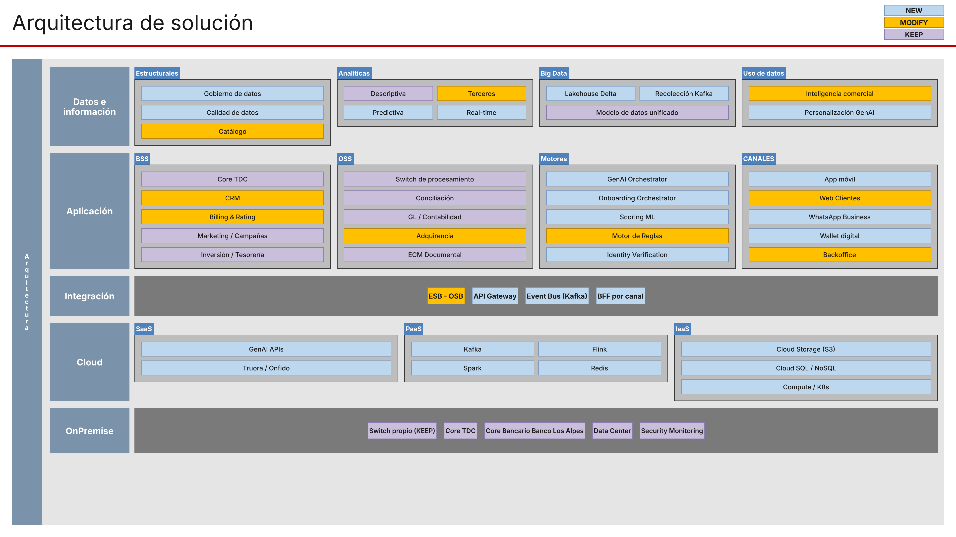
Bloque 3 / Arquitectura de Solución · Vista Global
20 / 23 · TALLER 2 · ARQUITECTURA
5 capas · NEW / MODIFY / KEEP · Multi-tenant
ARQUITECTURA · VISTA GLOBAL
5 CAPAS · MULTI-TENANT
▶
5 capas: Datos · Aplicación · Integración · Cloud · OnPremise
▶
Convención
NEW
/
MODIFY
/
KEEP
▶
Reutiliza
60–70%
del activo actual de Todo Tarjetas
▶
Multi-tenant día 1 — habilita filiales Banco Los Alpes y partners en Ola 2
Notes:
Vista global de la arquitectura. Cinco capas, 60–70% del activo actual reutilizado. Diseñada multi-tenant para escalar al holding regional.

Slide 21
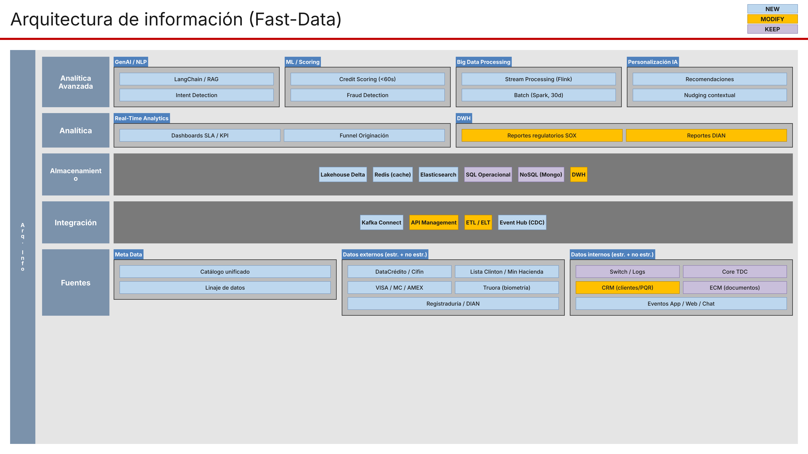
Arquitectura Fast-Data + Sistemas de Información
21 / 23 · TALLER 2 · ARQUITECTURA
ARQUITECTURA DE INFORMACIÓN
LAMBDA · SPEED + BATCH
PATRÓN LAMBDA · FAST-DATA
Speed: Kafka + Flink (<100ms)
·
Batch: Spark (30d, SOX/DIAN)
·
Serving: Redis + Elasticsearch
·
Lakehouse: AWS S3 + Delta Lake
Notes:
Patrón Lambda: el speed layer absorbe operación en tiempo real (CVP1 SLAs, CVP2 abandono); el batch layer mantiene la verdad histórica y los reportes regulatorios.

Slide 22
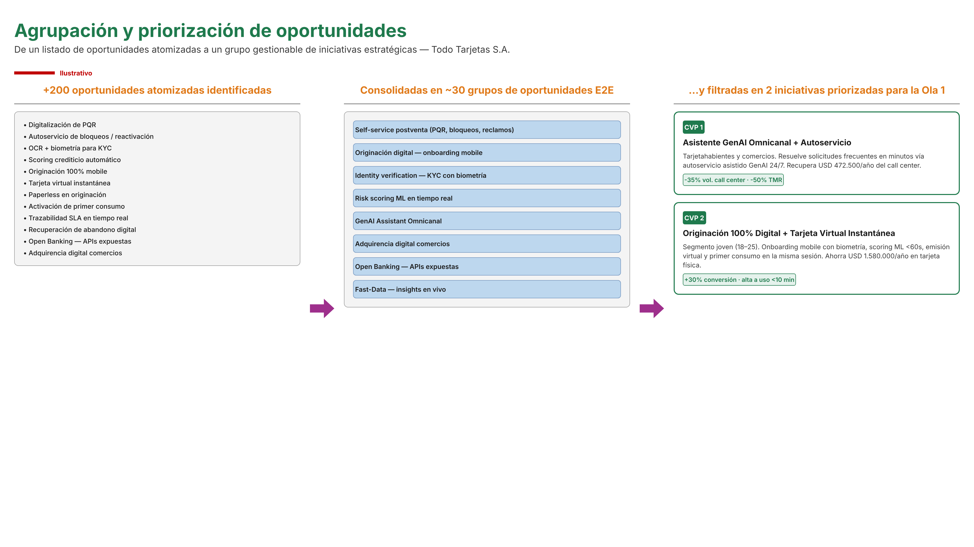
Visión de APIs + Funnel de Priorización
22 / 23 · TALLER 2 · ARQUITECTURA
APIS EXPUESTAS POR TT
APIS CONSUMIDAS
Cards · Cases · Onboarding · Scoring · Issuance
API
DataCrédito · Cifin · AML · Lista Clinton · Registraduría
Truora / Onfido (biometría)
VISA / MC / AMEX (ISO 8583)
Core Bancario Banco Los Alpes
OpenAI / Anthropic · WhatsApp · Apple/Google Pay · DIAN
GenAI Assistant API
Open Banking APIs
(OAuth 2.0)
Acquiring API · Events Stream
(Kafka)
FUNNEL DE PRIORIZACIÓN · DE OPORTUNIDAD A INICIATIVA
API-FIRST
FUNNEL DE PRIORIZACIÓN
"+200 oportunidades atomizadas → ~30 grupos E2E → 2 iniciativas Ola 1 (CVP1 + CVP2). Trazabilidad con Taller 1."
Notes:
API-first transversal — TT expone APIs versionadas y consume del ecosistema regulado. El funnel cierra la trazabilidad: la arquitectura está optimizada exactamente para los CVPs priorizados.

Slide 23
Síntesis Arquitectónica · Plataforma Única, 2 CVPs
23 / 23 · TALLER 2 · ARQUITECTURA
CVP1 · ASISTENTE GENAI
CVP2 · ORIGINACIÓN DIGITAL
NEW Canales: App, Web, WhatsApp, Backoffice
NEW Canales: App originación, Web, Wallet digital
NEW Microservicios: GenAI Orchestrator, Case Mgmt, Knowledge Base, Escalation Engine
NEW Microservicios: Onboarding, Identity Verification, Scoring ML, Card Issuance, Wallet Integration
NEW Motores: Knowledge Base + RAG, Vector DB
NEW Motores: OCR/Liveness, Scoring ML <60s
KEEP/MOD BSS: CRM, ECM
KEEP/MOD BSS: Catálogo Productos, CRM
KEEP OSS: Switch, GL, Conciliación
KEEP OSS: Switch (consumido), GL
KPI
KPI
−35% vol. call center · +25% FCR · −50% TMR
+30% conversión digital · alta a primer uso <10 min
8 PRINCIPIOS ARQUITECTÓNICOS NO-NEGOCIABLES
API-first
·
Event-driven
·
Cloud-native multi-tenant
·
Zero-trust
·
Data mesh
·
Observabilidad día 1
·
Paperless
·
Self-service first
"La arquitectura es la condición habilitante de la decisión de negocio. Plataforma única + 2 CVPs complementarios → VPN USD 12.2M sobre activo reutilizado al 60–70%."
CIERRE · ARQUITECTURA
CASO TODO TARJETAS S.A.
Notes:
Cierre ejecutivo: la arquitectura cumple simultáneamente los dos CVPs sobre infraestructura compartida, respeta los 8 principios no-negociables y viabiliza el VPN proyectado del Taller 1.

